Slide 1
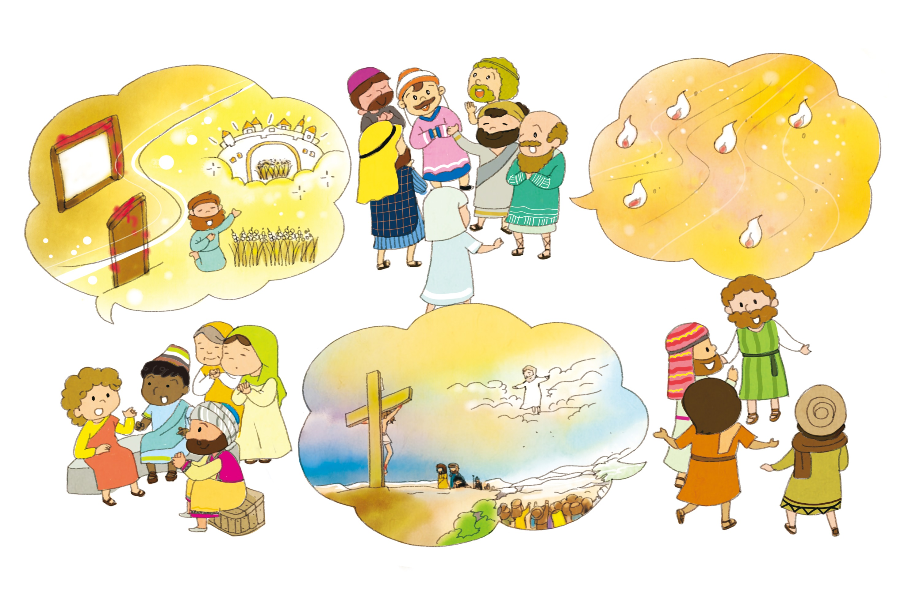
5つのきそ
ただを しる ひとびと
2か
しと 2:9-11
Notes:
사진 : 양화진의 선교사님들의 비에 새겨진 문구

Slide 2
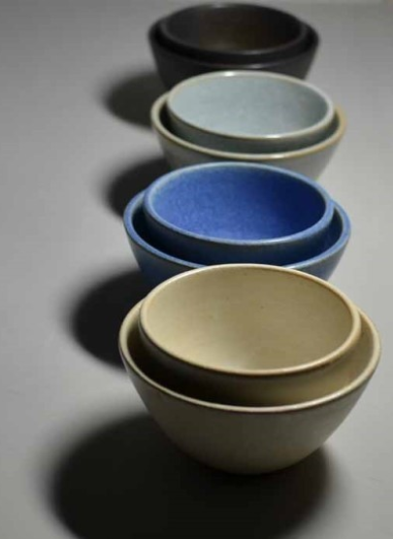
サミット
うつわ
じゅんび
Notes:
이미지출처 : https://m.post.naver.com/viewer/postView.nhn?volumeNo=2885191&memberNo=1817790&vType=VERTICAL

Slide 3
ただを しる ひとびとは
かみさまが めされた レムナントです
ちらされた ひとびとでした
ちらされるべき ひとびとでした

Slide 4
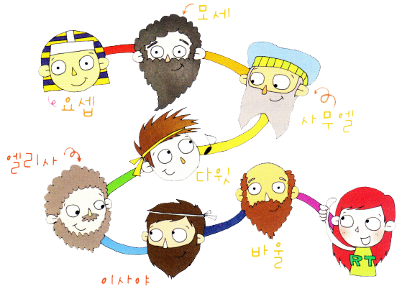
1. かみさまが めされた レムナント
モーセ
ヨセフ
サムエル
エリシャ
ダビデ
パウロ
イザヤ

Slide 5
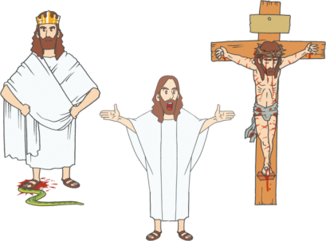

レムナントの ねは キリスト
まことの おう
まことの よげんしゃ
まことの さいし

Slide 6



きりかぶは
ふくいんを もった ものです

Slide 7

あたらしい めは
おさない じせだいです

Slide 8
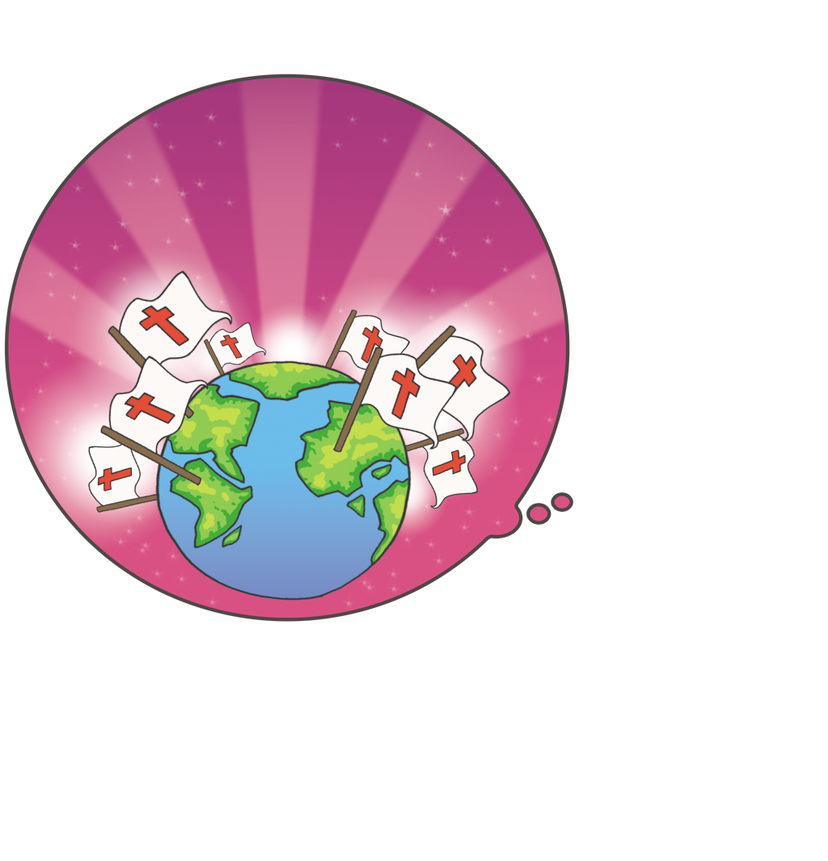


あたらしい めが そだって もりを
なすことが せかいふくいんかです

Slide 9



レムナントは
のこりのもの
のこるもの
のこれるもの
のこすもの
という いみです

Slide 10


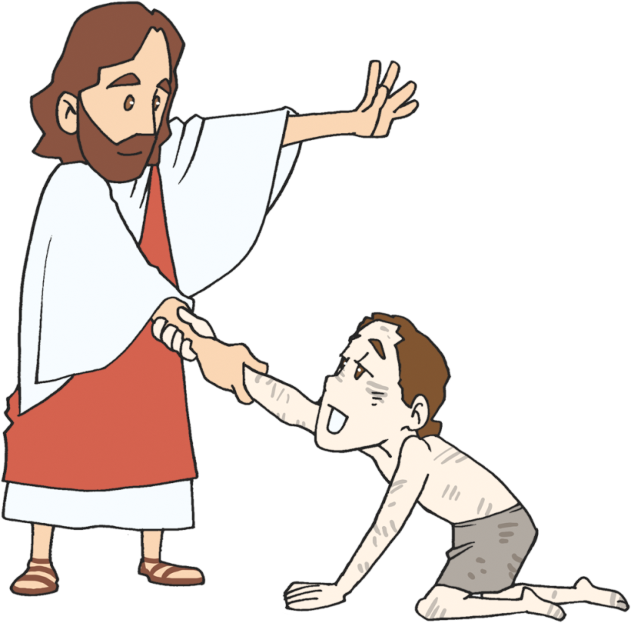

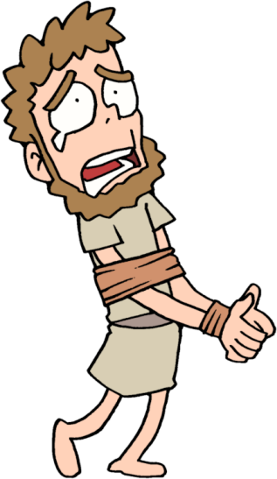
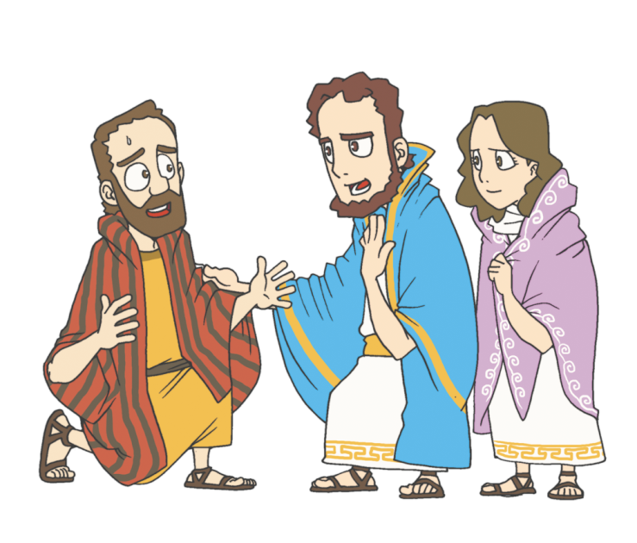


2. ちらされた ひとびと

Slide 11
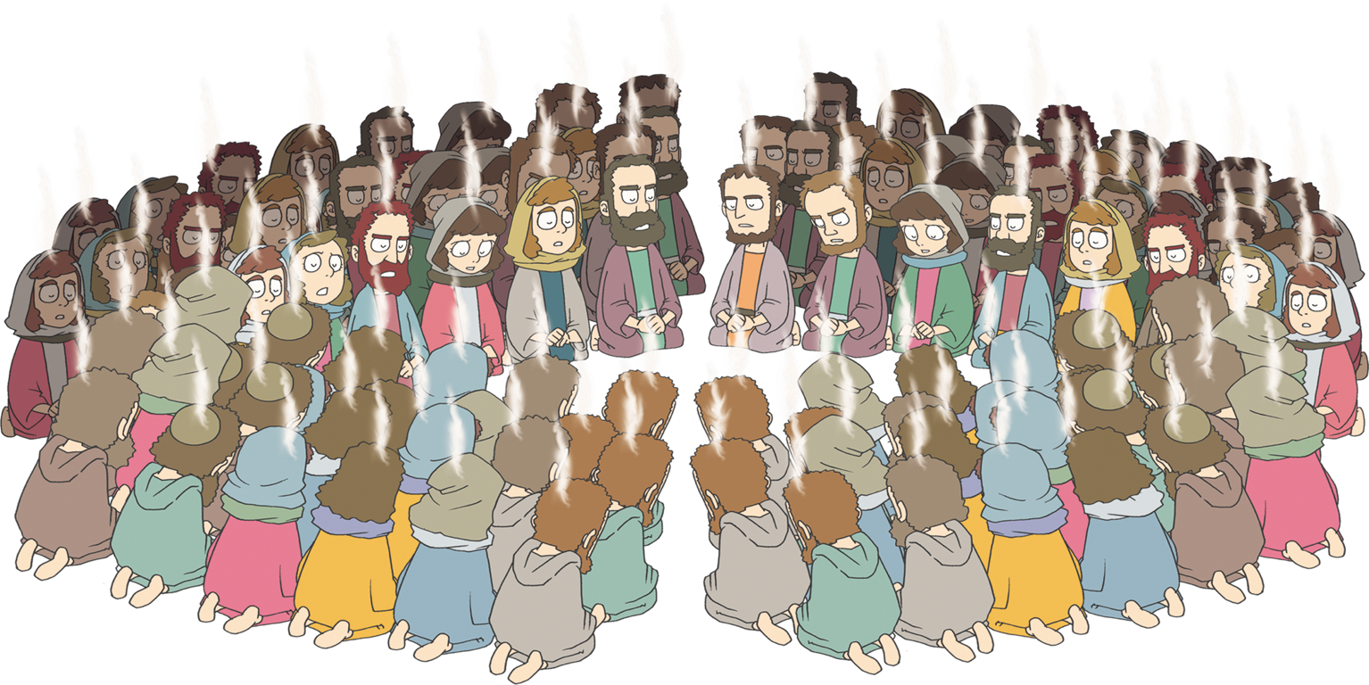
せかいから あつまった ひとびと

Slide 12






さいこうの こたえの げんばに
あつまった ひとびと

Slide 13
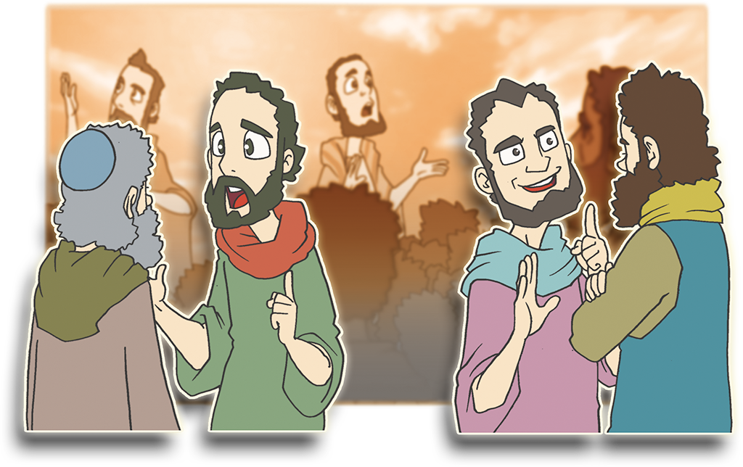
ふくいんを あじわう
さんぎょうじん

Slide 14

3. ちらされるべき ひとびと

Slide 15
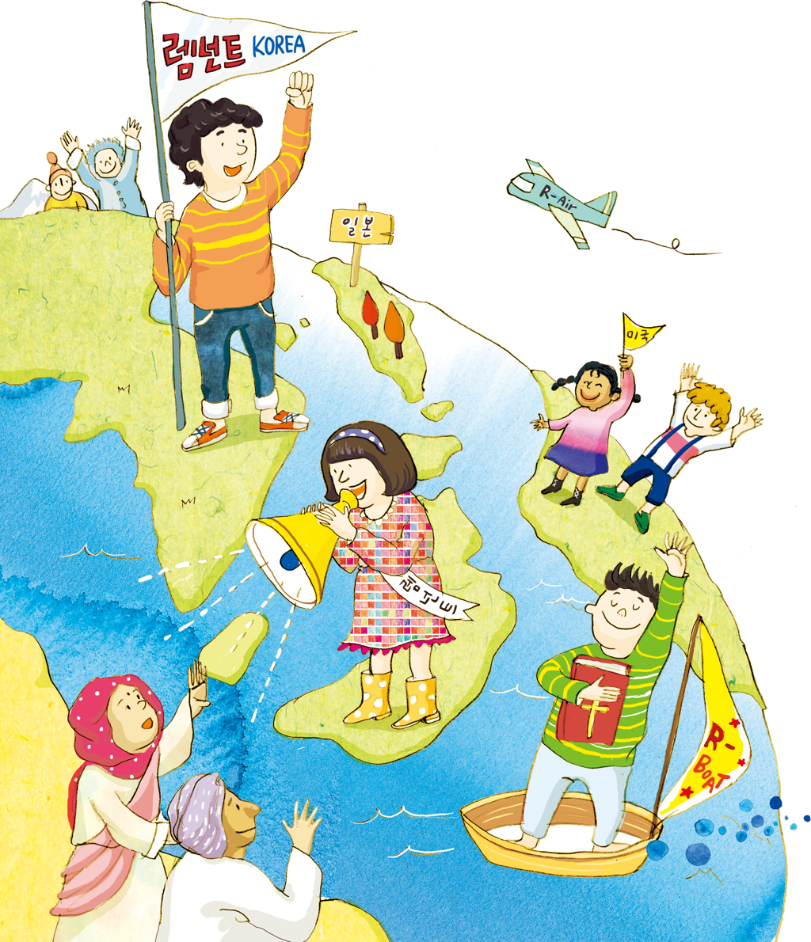
たびびと であり
せんきょうの
ための しめいしゃで
せかいふくいんかの
しゅやくでした

Slide 16

サミット
たいしつ
せかい
ふくいんか
べんきょう
しへん78:70-72

Slide 17
C – ふくいんの りゆうを しる ひとびと
マルコの
おくじょうのま
V – ただを しる ひとびと
チームの
はたらき
D – ゆいいつせいを しる ひとびと
ミッション
ホーム
I – さいそうぞうを しる ひとびと
せんもん
きょうかい
P – でんどうの りゆうを しる ひとびと
ちきょうかい

Slide 18



フォ
ー
ラム
し
て
こく
いん
し
よう
みことばの なかで いちばん こころに
のこった ことを フォーラムしよう
５つのきそ－ただを しる ひとびと
について フォーラムしよう
こんしゅう じっせんすることに ついて
フォーラムしよう

